Slide 1
Первый замечательный предел
Он такой замечательный

Slide 2
Определение
Первый замечательный предел –Предел отношения синуса к его аргументу, когда аргумент стремится к нулю.

Slide 3
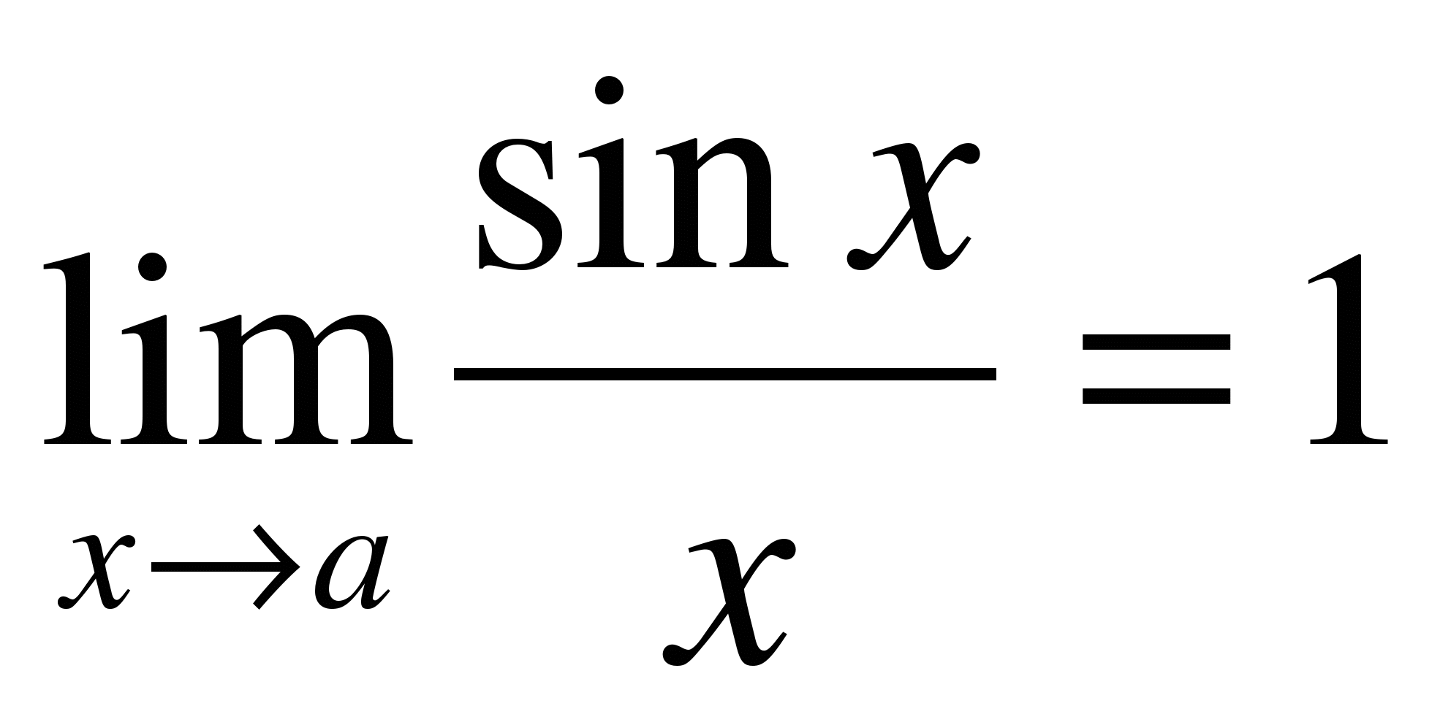
0

Slide 4
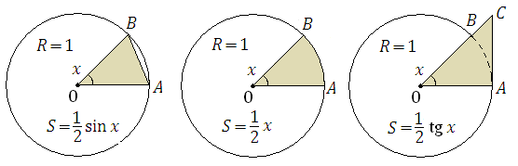


Так как X 0+ : sin(x)>0, x>0, tg(x)>0, то
:

Slide 5




1)
Умножаем на sin x:
2)
А)
Б)
В)
Перейдём к пределу:
:
Ч.Т.Д

Slide 6
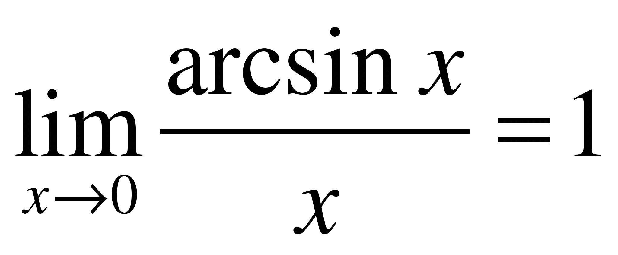
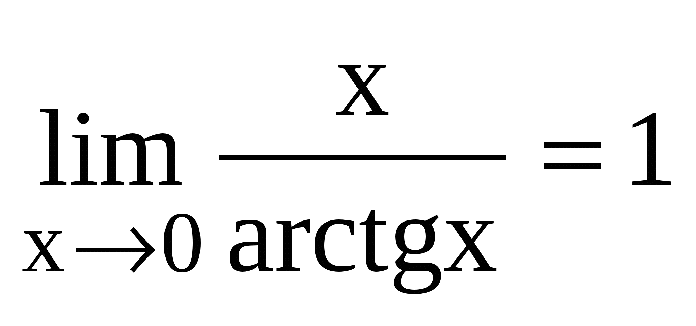
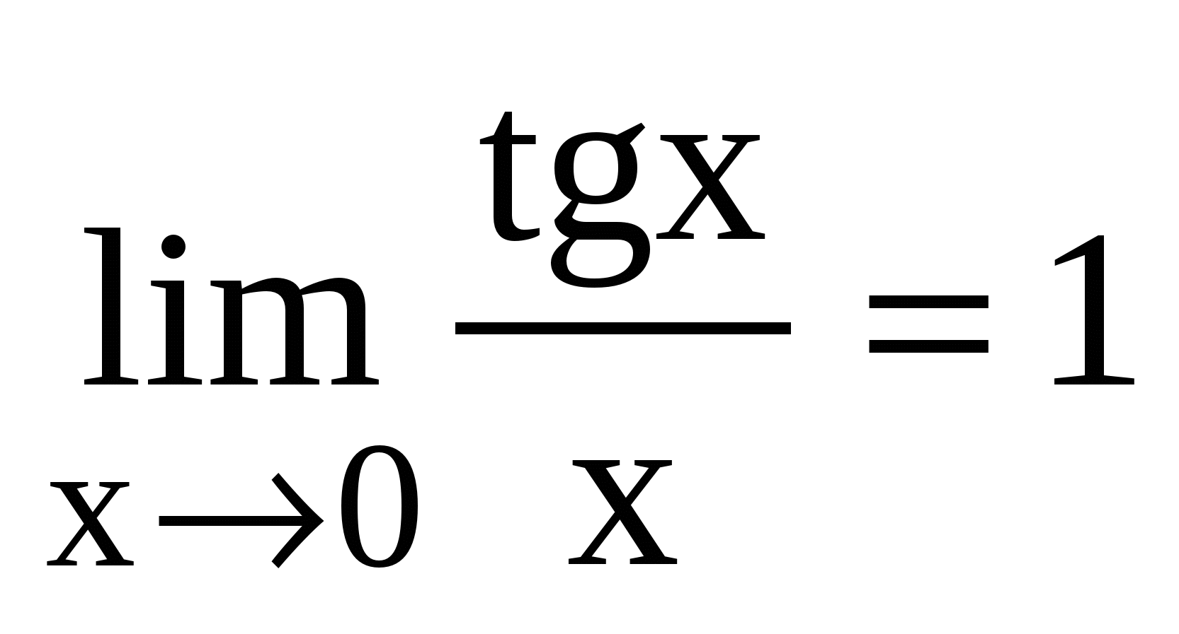
Следствия

Slide 7
Спасибо за внимание!

